Slide 1
CONTRATOS DE CLIENTES
Paola Rojas Chicoma
Nestor Robles Cacha
Gabriela Rojas Munive
Augusto Suarez Gutierrez
Orlando Sedamano Cornejo

Slide 2
INTRODUCCION

Slide 3
En la actualidad, el mejoramiento de los procesos de toda organización es beneficioso para el logro de sus objetivos. Esto se logra con el uso de herramientas de modelado que permiten estructurar, diseñar y graficar los distintos procesos, subprocesos, reglas de negocio, cadena de valor, y demás componentes que permitan relacionar los artefactos de una manera integral.

Slide 4
OBJETO DE ESTUDIO

Slide 5
TMD S.A. actúa como su socio especialista en Tecnología de la información; diseñando, implementando operando y administrando la solución tecnológica; y en muchos oportunidades haciéndose responsable de procesos integrales que pueden incluir infraestructura, recursos humanos, aplicaciones, supervisión y auditoría

Slide 6
CAMPO DE ACCION

Slide 7
El Campo del proceso de Contratos de Clientas se dentro de la Organización TMD S.A.

Slide 8
REGLAS DE NEGOCIO

Slide 9
ESPECIFICACION DE REGLAS DE NEGOCIO (Contratos de Clientes)
 | Se definen las siguientes líneas para los Tipos de Servicio:
 | Se definen las siguientes Categorías de Tipos de Cliente: Industria y Comercio. Banca y Finanzas. Gobierno y Servicios públicos.
 | Se definen los siguientes Tipos de Servicio por Línea de Servicio: Outsourcing de Tecnología, Software Factory, Outsourcing de Procesos, Outsourcing de Servicios de Aplicación y Servicios de Tecnología
Notes:
9

Slide 10
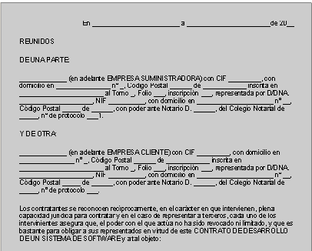
ESPECIFICACION DE REGLAS DE NEGOCIO (Contratos de Clientes)
 | Para la generación del Contrato se estableció el siguiente formato:
Notes:
10

Slide 11
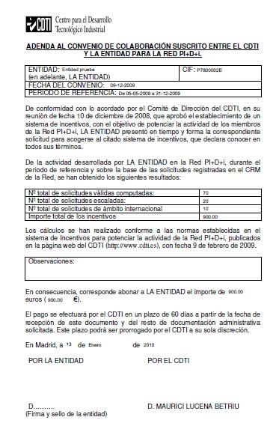
ESPECIFICACION DE REGLAS DE NEGOCIO (Contratos de Clientes)
 | Para la generación del Adenda se estableció el siguiente formato:
Notes:
11

Slide 12
ESPECIFICACION DE REGLAS DE NEGOCIO (Contratos de Clientes)
 | La frecuencia de Seguimiento individual a los contratos se debe realizar de manera mensual.
Notes:
12

Slide 13
ESPECIFICACION DE REGLAS DE NEGOCIO (Contratos de Clientes)
 | Si un cliente tiene un contrato por un servicio, no se deberá generar otro contrato por el mismo servicio mientras haya uno vigente.
 | Se genera una Adenda sólo si el Contrato se encuentra vigente.
 | Si existe una polémica con el contrato de un cliente no se deberá generar ningún otro contrato al mismo cliente hasta solucionar la polémica.
Notes:
13

Slide 14
ESPECIFICACION DE REGLAS DE NEGOCIO (Contratos de Clientes)
 | Se definen los siguientes Tipos de Contrato: Prestación de servicio sin suministro de repuestos. Prestación de servicio con suministro de repuestos, Servicio prestado, Mantenimiento Integral, Mantenimiento preventivo, Mantenimiento correctivo y Outsourcing.
 | Las penalidades se determinarán según el tipo de contrato y son los siguientes: Incumplimiento. Deficiencia. Confidencialidad.
 | El número de Adendas a generarse dependerán del Tipo de Contrato.
Notes:
14

Slide 15
ESPECIFICACION DE REGLAS DE NEGOCIO (Contratos de Clientes)
 | El contrato se origina a partir de un requerimiento, el cual será gestionado por el Gestor de Requerimientos.
 | El cliente puede solicitar regenerar las cláusulas del contrato por un máximo de 5 iteraciones.
 | El cliente puede solicitar pruebas de concepto del producto por un máximo de 3 iteraciones.
Notes:
15

Slide 16
DIAGRAMA DE CASOS DE USO DE NEGOCIO

Slide 18
TRABAJADORES DE NEGOCIO

Slide 19
ESPECIFICACION DE TRABAJADORES DE NEGOCIO (Contratos de Clientes)
 | Responsable de realizar las actividades comerciales de la Organización. Como: Elaboración de Propuesta (s) económica(s), y participa en la elaboración de Hojas de Requerimientos Cotización(es) así como dar mantenimiento a la información de los Clientes.
 | Responsable de Generar las establecerlas cláusulas del Contrato, los roles y responsabilidades, analizar los Riesgos Contractuales, generar el contrato y la revisión del cumplimientos de los acuerdos establecidos.
Notes:
19

Slide 20
ESPECIFICACION DE TRABAJADORES DE NEGOCIO (Contratos de Clientes)
 | Responsable de revisar las cláusulas de los Contratos y Adendas y dar su conformidad sobre ellas, así como también la revisión y aprobación de las cotizaciones que se le presente cuando es un cliente privado.
 | Responsable de evaluar la Hoja de requerimientos y Solicitud de Adenda a fin de generar el Contrato y/o Adenda.
Notes:
20

Slide 21
ENTIDADES DE NEGOCIO

Slide 22
ESPECIFICACION DE ENTIDADES DEL NEGOCIO
 | Representa el registro de Contrato
 | Representa el registro de Adenda
 | Representa el registro de Cliente
 | Representa el registro de SLA (Acuerdos de Contrato)

Slide 23
ESPECIFICACION DE ENTIDADES DEL NEGOCIO
 | Representa el registro de la Línea de Servicio
 | Representa el registro de la Hoja de requerimiento
 | Representa el registro de la Cotización
 | Representa el registro dl Informe de Cierre

Slide 24
ESPECIFICACION DE ENTIDADES DEL NEGOCIO
 | Representa el registro de Buena Pro
 | Representa el registro de la Solicitud de Cambio
 | Representa el registro de la Solicitud de Adenda
 | Representa el registro del Servicio

Slide 25
DIAGRAMA DE ACTIVIDADES DEL NEGOCIO

Slide 26
DIAGRAMA DE CLASES DEL ANALISIS

Slide 28
CONCLUSIONES

Slide 29
CONTRATOS DE CLIENTES
MODELADO DEL NEGOCIO
GRACIAS !!!
Paola Rojas Chicoma
Nestor Robles Cacha
Gabriela Rojas Munive
Augusto Suarez Gutierrez
Orlando Sedamano Cornejo

